Slide 1
學位論文
上傳及繳交流程
臺灣大學 總圖書館 2022
http://www.free-powerpoint-templates-design.com

Slide 2
大綱
01
電子論文上傳流程
02
常見審查問題
03
圖書館離校手續
04
常見論文繳交問題

Slide 3
論文上傳及繳交流程
論文轉檔
上傳電子檔
列印紙本
離校手續
依格式規範
PDF三要件 (浮水印/DOI/保全)
填基本資料
上傳檔案
選擇授權
等待審核結果
列印授權書簽名
列印紙本論文
登入畢業離校系統
確認還書
繳交論文及3份授權書
1

Slide 4
「畢業離校及論文繳交」說明網頁
臺大圖書館首頁＞服務項目＞論文繳交及離校手續
浮水印/DOI/保全怎麼加?
答案盡在此，請詳閱！
http://www.lib.ntu.edu.tw/node/103
2

Slide 5
論文格式規範
字體、排版可自行微調
次序及相關格式請依「國立臺灣大學碩、博士學位論文格式規範」撰寫
http://www.lib.ntu.edu.tw/doc/cl/THESISSAMPLE.doc
電子檔 | 紙本論文
封面 口試委員審定書 序言或謝辭 中文摘要及關鍵詞 英文摘要及關鍵詞 目錄 圖目錄 表目錄 論文正文 參考文獻 附錄 | 封面 (彩色／含側邊) 書名頁(同封面) 口試委員審定書 序言或謝辭 中文摘要及關鍵詞 英文摘要及關鍵詞 目錄 圖目錄 表目錄 論文正文 參考文獻 附錄
非必備
必備(含簽名)
3

Slide 6
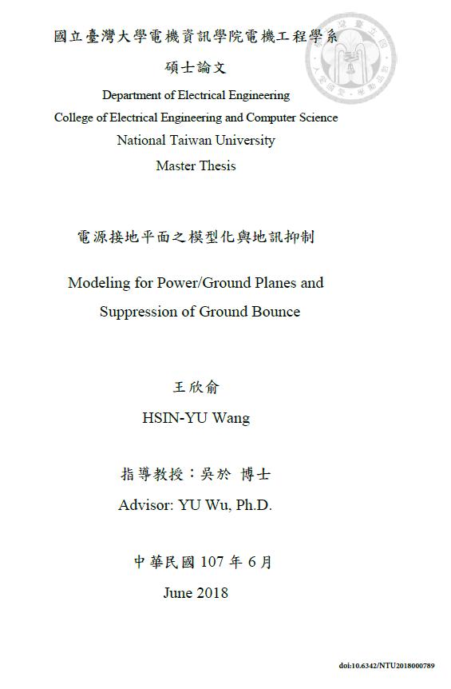
電子論文常見審查問題
封面(1/2)
記得加入學院及系所名稱 (中文:校名→院名→所名)
英文：所名→院名→校名
系所中英文對照表：
https://www.ntu.edu.tw/academics/academics_list.html
★ 封面全部中英對照/置中對齊
先名再姓，中間毋須逗號
1.中英文年月一致
2.出版年月需同或晚於口試日期
4

Slide 7
電子論文常見審查問題
封面(２/2)
電子論文PDF上傳時封面不須側邊，送印紙本才需要。送印時需另製作word檔封面。
封面請勿加頁碼！
1
5

Slide 8
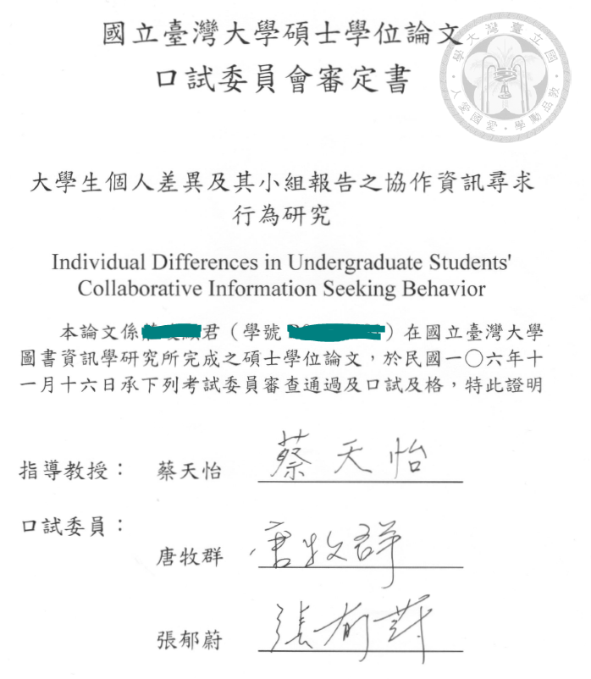
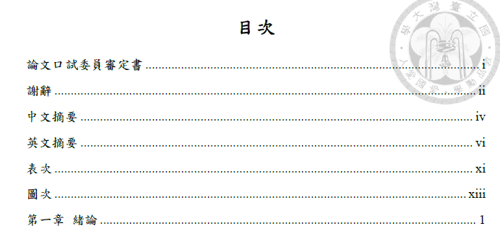
電子論文常見審查問題
口委審定書
若未附口委審定書，目次寫或不寫皆可。
口試委員審定書非電子論文PDF檔必備，若欲附上請附已簽名之審定書。
紙本一定要裝訂審定書！影本可
6

Slide 9
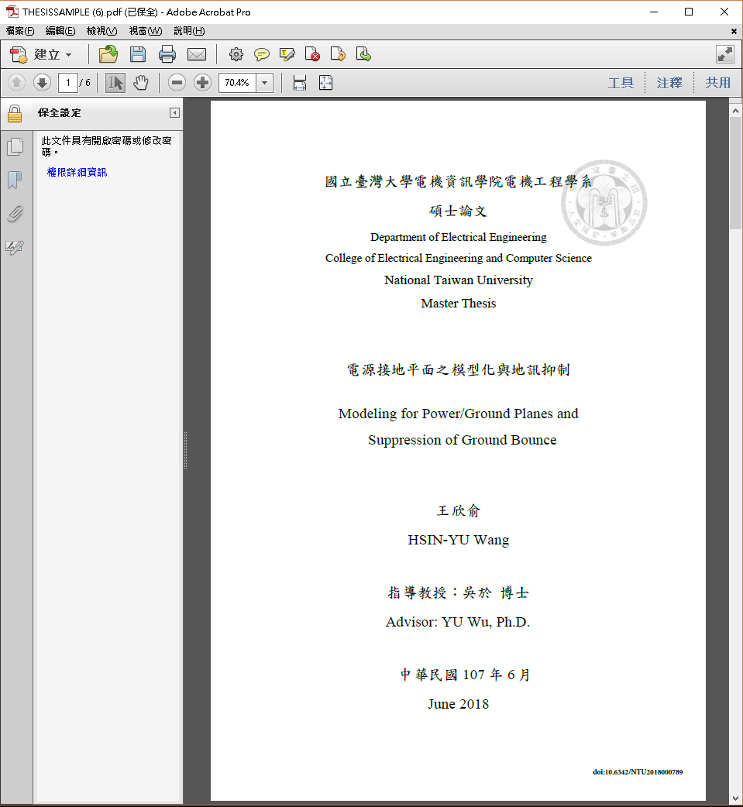
電子論文PDF三要件
重要重要!!!
請務必依「 臺大電子學位論文上傳手冊」P.5-10設定
使用Adobe Acrobat Pro 版本操作 (總圖電腦)
台大虛擬桌面VDIFoxit PDF Editor版說明請見上傳手冊p.16
3.設定保全
1.水印
頂部2.5公分
右邊2.5公分
2.DOI碼
底部1公分
右邊1公分
7

Slide 10
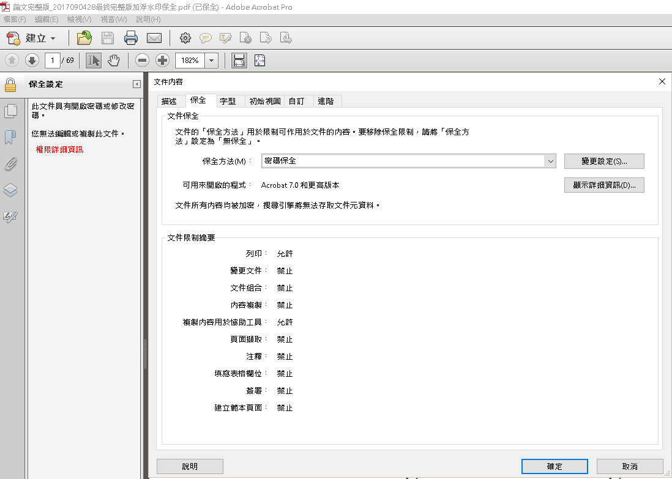
電子論文PDF三要件
設定保全後務必檢查！
保全設定→權限詳細資訊→檢查設定是否正確 or 在PDF檔頁面按ctrl+D
僅列印和複製內容用於協助工具為「允許」，其他為「禁止」
8

Slide 11
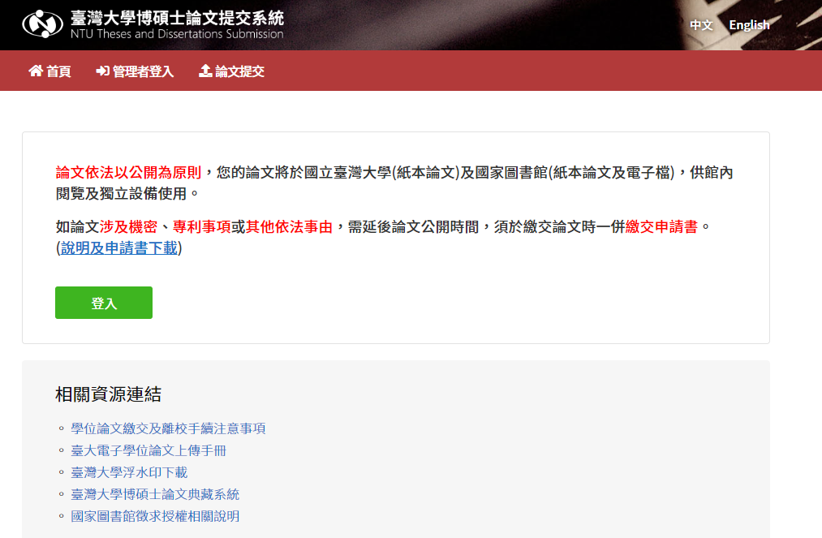
登入：臺灣大學博碩士論文提交系統
★計中帳號登入 ★登入取得DOI碼
https://submit.tdr.lib.ntu.edu.tw/
9

Slide 12
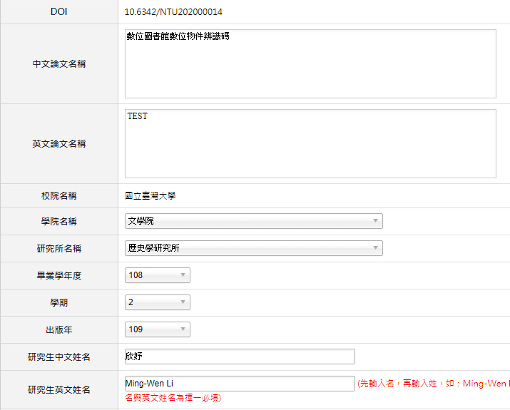
基本資料填寫(1/3)
★DOI碼需加入PDF檔中
★請填該學期之畢業學年度。
(本學期為111-1學期) 若不在該學期畢業，請勿先進系統填資料。
★出版年不限當年，僅需同於或晚於口試年
★先名再姓，名字後毋須加逗號（例如：鄭凱文Kai-Wen Jheng）
10

Slide 13
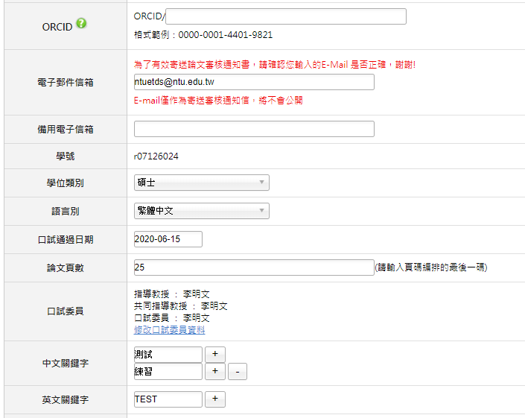
基本資料填寫(2/3)
ORCID非必填
Email務必確認!!
★語言別：論文撰寫之語言
★口試通過日期：需與口委審定書日期相同
★論文頁數：論文PDF檔最後一頁頁碼
★口試委員請正確填上指導教授及口試委員 ★中英文關鍵字請按+填妥
11

Slide 14
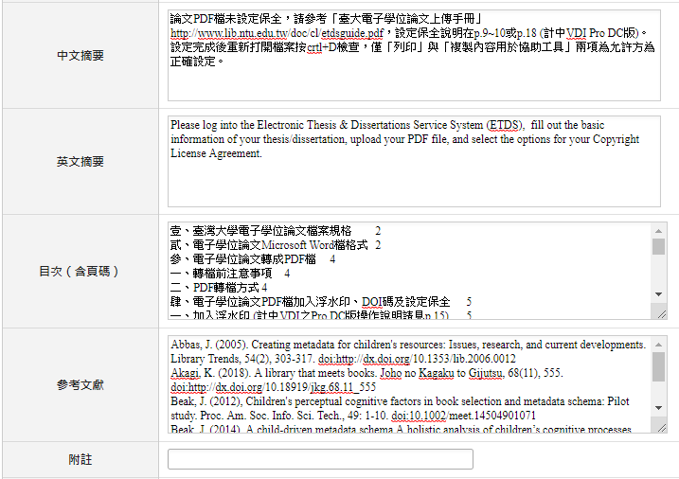
基本資料填寫(3/3)
複製貼上，並確認與PDF一致
若word排版以enter人工換行，請移除，可先貼到記事本
如有特殊字元無法顯示，請用IE瀏覽器填，或以相近字母代替。
尚未填妥資料，可先按暫存
目次請完整貼上
參考文獻請勿多空一行，每筆文獻以一個enter換行即可
12

Slide 15
論文上傳
確認上傳的檔案為最新版，並已加浮水印、DOI、保全
封面只有一頁，「封面側邊頁」是送印紙本時才需要!
封面請移除頁碼
請移除個資，如電話、生日、照片等
電子檔不一定要加口委審定書，但紙本一定要附 ★ 請一定要等審核通過後再印紙本!
13

Slide 16
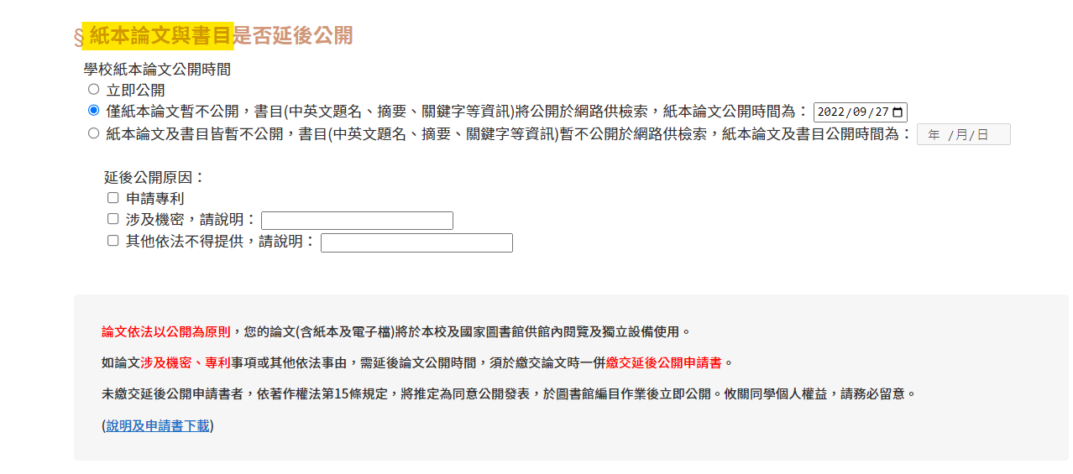
選擇論文網路授權(學校)
論文依學位授予法及著作權法，以公開為原則。圖書館會將您的紙本論文上架供閱，或提供獨立設備讀取電子檔。
2. 需說明延後公開原因(必填)
如論文因機密、專利或其他依法事項，需延後公開論文，請另行繳交延後公開申請書
14

Slide 17
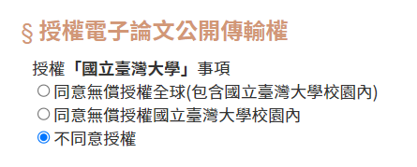
選擇論文網路授權(學校)
選擇是否授權予學校 (國立臺灣大學)。 同意無償授權全球：電子全文於「臺灣大學博碩士論文典藏系統」，不限校內IP皆可以瀏覽下載。 同意無償授權校園內公開：電子全文於「臺灣大學博碩士論文典藏系統」，僅限校內IP提供瀏覽下載。
不同意授權：電子全文於「臺灣大學博碩士論文典藏系統」，供典藏保存，不開放電子全文，僅能查閱書目資料
15

Slide 18
選擇論文網路授權(資料庫廠商)
1.選擇是否授權予資料庫廠商(目前合作廠商為華藝)。 同意有償授權：電子全文在資料庫廠商平台(華藝線上圖書館)上可供瀏覽下載全文，權利金捐贈校務基金或本人領取
不同意授權：在資料庫廠商平台(華藝線上圖書館)上不開放電子全文，僅能查閱書目資料
2. 您可自行選擇論文是否在網路公開及公開時間
16

Slide 19
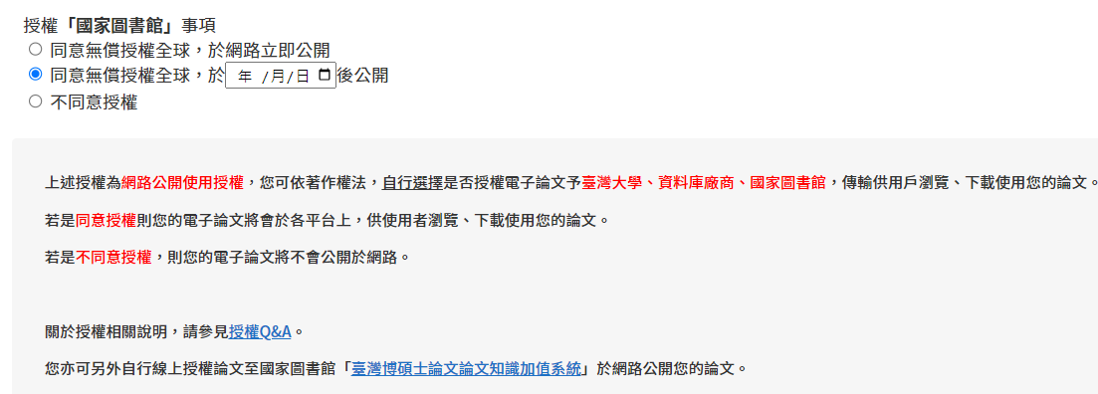
選擇論文網路授權(國家圖書館)
選擇是否授權予國家圖書館。 同意無償授權：電子全文將放上「臺灣博碩士論文知識加值系統」
17

Slide 20
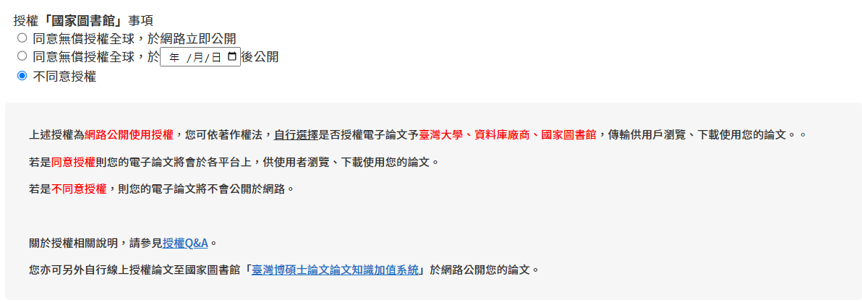
選擇論文網路授權(國家圖書館)
選擇是否授權予國家圖書館。 不同意授權：電子全文將不會開放於「臺灣博碩士論文知識加值系統」，僅能查閱書目資料。
國家圖書館僅依法典藏保存著作權人的紙本論文，並僅能在獨立設備上瀏覽全文
如論文因機密、專利或其他依法事項，需延後公開論文，請另行繳交延後公開申請書
18

Slide 21
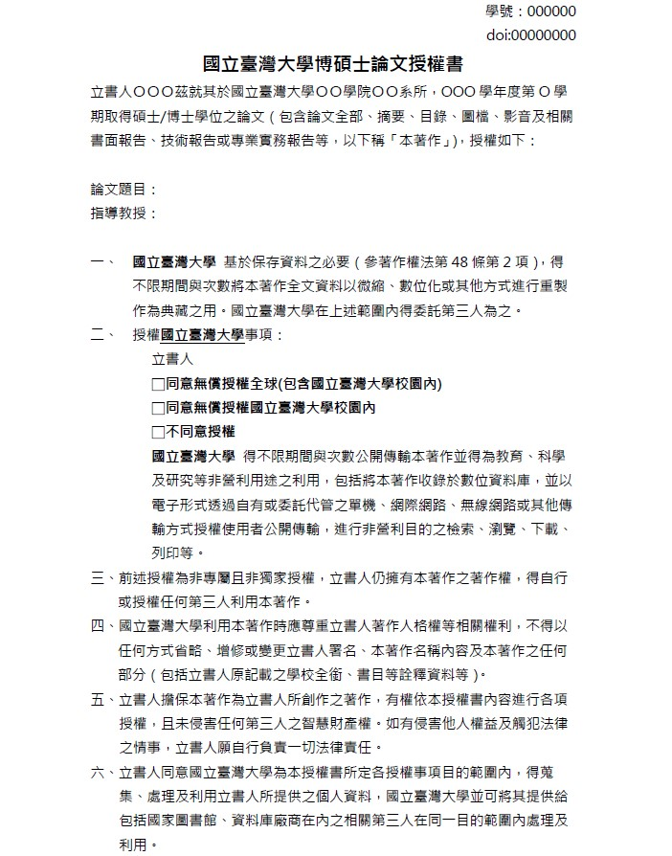
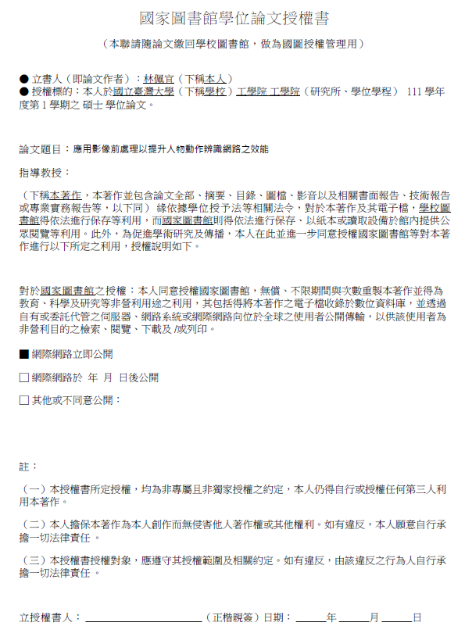
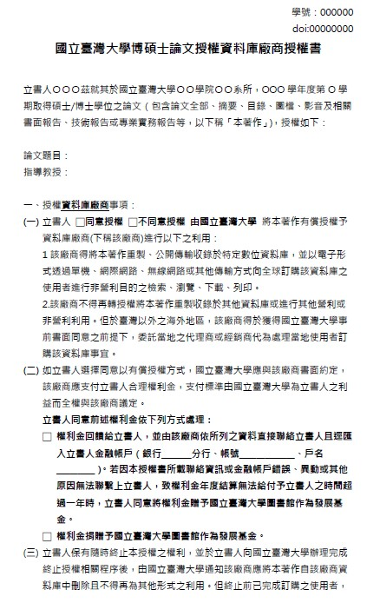
必繳
授權書
學校授權書（網路公開）
國家圖書館授權書 （網路公開）
資料庫廠商授權書 （網路公開）
19
15

Slide 22
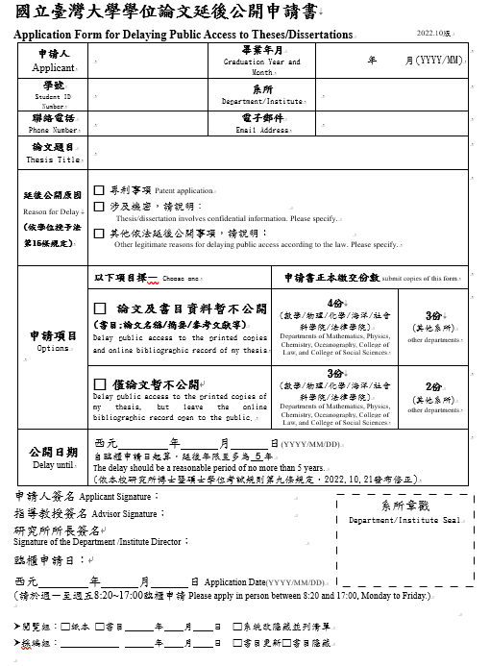
延後公開申請書
延後公開申請（紙本論文+書目）
選繳
務必請填寫延後公開理由。(必填)
如論文因機密、專利或其他依法事項，需另申請延後公開，請同時繳交延後公開申請書
研究生/指導教授/所長/系辦簽章！
20

Slide 23
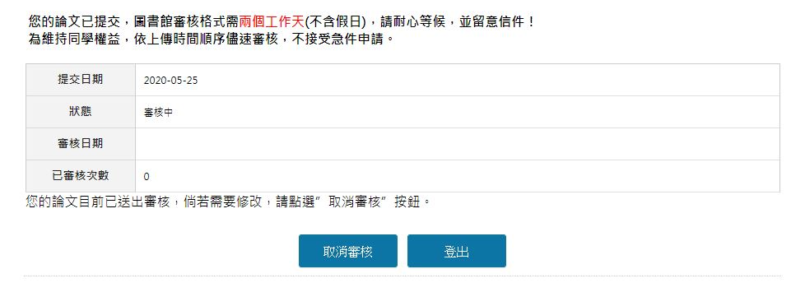
提交審核
★ 請一定要等通過後再印紙本!
提交審核，每次需2個工作天，請等待email通知。
審核通過前，若需修改，請點選取消審核。
維護同學權益，依上傳順序儘速審核，不接受急件處理。
通過審核後列印3份授權書(學校、國家圖書館、資料庫廠商)並簽名及列印紙本論文。
21

Slide 24
論文上傳→審核未通過？
請留意email信件，若審核未通過，重新登入「臺大博碩士論文提交系統」進行修改。如PDF檔有誤，請調整後重新上傳。
22

Slide 25
上傳及審核相關疑問
1
剛通過審核，論文需要修改怎麼辦？
攜帶修改後的紙本論文＋PDF檔＋ word檔＋抽換申請書(已簽章)
至圖書館臨櫃辦理
2
論文題目太長，無法依格式規範排版？
→格式規範字型及行距為參考值，您可視情況自行調整。
3
出國交換，明年才要畢業？
→等畢業該學期再上傳論文，並請人代繳。
→若已上傳論文，屆時繳交前致電修改畢業學年度及修改授權書。
23

Slide 26
紙本論文列印規範
請另製作封面word(格式規範有範本)+審核通過PDF檔+審定書 → 送印
精平裝皆可、顏色不拘、上光
書名頁及內文需有水印/DOI
影本即可
彩色或黑白列印請自行決定
封面無須水印/DOI
24

Slide 27
圖書館離校手續
三步驟需同時辦理!!!
登入myNTU畢業離校手續系統→點選申請清查
確認已還書、還款
繳交紙本論文+3份授權書(親簽) (若需延後公開同時交申請書)
【學校、國家圖書館、資料庫廠商】
Add Contents Title
Add Contents Title
★繳交冊數：一般系所２冊
數學／物理／化學／海洋／社會科學院／法律學院３冊
★紙本論文不需裝訂授權書，但必須裝訂口委簽名審定書(影本即可)
25

Slide 28
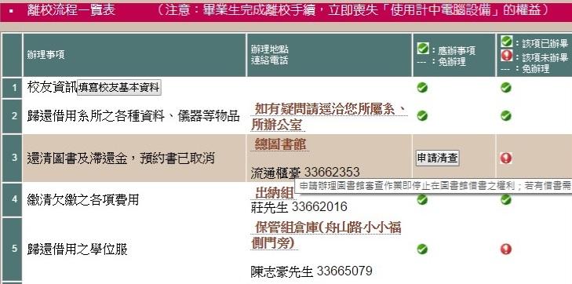
登入畢業離校手續系統
請至「畢業生離校手續查詢」→按下「申請清查」
Step 1
Step 2
按
下
去
路徑：myNTU→學生專區→畢業生資訊
→畢業生離校手續查詢
26

Slide 29
論文繳交時間及地點
校總區畢業生
總圖1樓 流通櫃台
 | 週一至週五 08:00 - 17:00
Tel：02-3366-2366
醫學校區畢業生
醫圖
 | 週一至週五 08:00 - 17:00
Tel：02-23123456 # 288158
★請留意學校行事曆論文繳交截止日
★電子論文格式審核需2個工作天，建議電子論文最遲於一週前上傳
27

Slide 30
論文送存流程
依學位授予法16條，論文應於圖書館館內公開閱覽。*如因專利、機密需延後公開論文，請依紅字進行
紙本論文
國家圖書館
電子檔
臺灣大學
1.閱覽紙本 2.單機讀電子檔
閱覽紙本
臺灣大學博碩士論文典藏系統
電子檔上傳
紙本+電子檔
臺大圖書館
國家圖書館
資料庫廠商
臺灣博碩士論文知識加值系統
臺大合作 資料庫廠商 (目前為華藝)
華藝線上 圖書館
臺大圖書館
*選擇網路延後公開時間
繳交論文
*另填繳延後公開申請書
送存項目
+
保存單位
使用方式
延後公開申請書：https://www.lib.ntu.edu.tw/node/153
28

Slide 31
常見論文繳交問題
超過截止日還能上傳及繳交論文嗎？
想要變更電子全文授權內容或日期？
01
04
→圖書館持續受理相關服務。如有畢業離校資格或逾期問題，請洽研教組02-3366-2388 轉403-416
→請填「電子全文授權變更申請書」並至總圖流通櫃台辦理。
02
我很急，可以先審我的論文嗎？
05
已完成離校，但論文內容要修改？
→圖書館會儘速依上傳順序審核，如無須修改請勿重新提交影響順序。每件皆視為急件，不接受急件申請，以維護同學權益和審核進度。
→請填「紙本論文 / 電子檔案抽換」並帶新版紙本論文及電子論文（PDF及Word）至總圖3號流通櫃台辦理。
03
06
可以請人代繳論文嗎？
無法登入「電子學位論文服務系統」?
→可以，委託人備妥紙本論文及授權書(親簽正本)並登入畢業離校手續系統按申請清查，再委託他人繳交，無需委託書。
→請洽詢計中02-3366-5022
29

Slide 32
Contact Us!!
02-3366-2366
ntuetds@ntu.edu.tw
畢業資格/離校截止日→研教組 02-3366-2388 #405
電子論文系統登入帳密→計中 02-3366-5022
恭喜您即將畢業取得學位！
30

